Slide 1
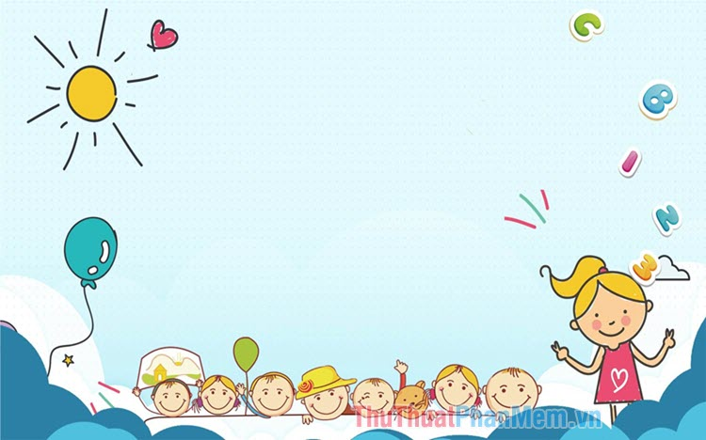
PHÒNG GD & ĐT QUẬN LONG BIÊN
TRƯỜNG MẦM NON HOA SỮA
LĨNH VỰC PHÁT TRIỂN THẨM MỸ
Đề tài: - Dạy hát: Mùa hè đến – St : Nguyễn Thị Nhung
- Nghe hát: Mùa hoa phượng nở - St :Hoàng Vân
Giáo viên thực hiện: Nguyễn Thị Hòa
Lứa tuổi: 4 - 5 tuổi
Năm học 2021 - 2022

Slide 2
Câu đố :
Mùa gì nóng bức Trời nắng chang chang Đi học, đi làm Phải mang nón, mũ ?
( Mùa hè)

Slide 4
Nghe hát: Mùa hoa phượng nở
- St :Hoàng Vân

